Slide 1
6 PROJETO DE ARQUITETURA
Objetivos:
Introduzir os conceitos da arquitetura de software e do projeto de arquitetura.
Compreender por que o projeto de arquitetura de software é importante;
Compreender as decisões da arquitetura de sistema durante o processo de projeto de arquitetura;
Conhecer padrões de arquitetura e maneiras de organizar as arquiteturas de sistema que podem ser reusadas em projetos de sistemas;
Conhecer os padrões de arquiteturas são usados em diferentes tipos de sistemas de aplicações (sistemas de processamento de transações e sistemas de processamento de linguagens)
.

Slide 2
6 PROJETO DE ARQUITETURA
Primeiro estágio no processo de projeto de software
Elo crítico entre o projeto e a engenharia de requisitos: identifica os principais componentes estruturais de um sistema e os seus relacionamentos.
Resultado do processo de projeto de arquitetura: modelo de arquitetura que descreve como o sistema está organizado em um conjunto de componentes de comunicação.
Processos ágeis: estágio inicial do processo de desenvolvimento se preocupa com o estabelecimento de uma arquitetura global do sistema.
Desenvolvimento incremental de arquiteturas: não é bem-sucedido. Refatoração de compontentes em resposta às mudanças: relativamente fácil;
Refatoração de uma arquitetura: cara.
.

Slide 3
6 PROJETO DE ARQUITETURA
Figura 6.1:
Modelo abstrato da arquitetura de um sistema de controle robotizado de empacotamento: mostra os componentes que precisam ser desenvolvidos.
O sistema robotizado pode embalar diferentes tipos de objeto.
Usa componente de visão para selecionar objetos em uma esteira, identificar o tipo de objeto e selecionar o tipo correto de empacotamento.
Retira os objetos da esteira de entrega para serem empacotados.
Coloca os objetos empacotados em outra esteira.
O modelo de arquitetura mostra os componentes e os relacionamentos entre eles.
.

Slide 4
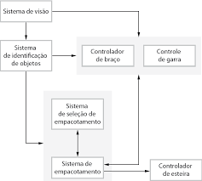
6 PROJETO DE ARQUITETURA
.

Slide 5
6 PROJETO DE ARQUITETURA
Especificação de sistema não inclui todas as informações do projeto, exceto para sistemas muito pequenos.
Decomposição de arquitetura: necessária para estruturar e organizar a especificação.
Na engenharia de requisitos: propõe-se arquitetura abstrata de sistema para que seja possível associar grupos de funções ou recursos do sistema aos componentes em larga escala ou subsistemas.
Decomposição: usada para discutir com os stakeholders, os requisitos e recursos do sistema.
.

Slide 6
6 PROJETO DE ARQUITETURA
Níveis de abstração de Arquiteturas de software:
1. A arquitetura em pequena escala: preocupada com a arquitetura de programas individuais: como um programa individual é decomposto em componentes?
2. A arquitetura em grande escala: preocupa-se com a arquitetura de sistemas corporativos complexos que incluem outros sistemas, programas e componentes de programas. Esses sistemas empresariais estão distribuídos por diversos computadores, que podem pertencer e serem geridos por diferentes empresas.
.

Slide 7
6 PROJETO DE ARQUITETURA
Arquitetura de software:
Afeta o desempenho e a robustez, a capacidade de distribuição e de manutenibilidade de um sistema (BOSCH, 2000).
Bosch (2000): os componentes individuais implementam os requisitos funcionais do sistema.
Requisitos não funcionais:
dependem da arquitetura do sistema (a forma como os componentes estão organizados e se comunicam).
são influenciados por componentes individuais
Arquitetura de sistema é a influência dominante.
.

Slide 8
6 PROJETO DE ARQUITETURA
Vantagens de projetar e documentar a arquitetura de software, conforme Bass et al. (2003):
1.Comunicação dos stakeholders: arquitetura é uma apresentação de alto nível do sistema e pode ser usada como um foco de discussão por uma série de diferentes stakeholders;
2. Análise de sistema: Explicita a arquitetura do sistema, em um estágio inicial de desenvolvimento. As decisões de projeto de arquitetura atendem ou não os requisitos críticos (desempenho, confiabilidade e manutenibilidade).
3. Reúso em larga escala: um modelo de arquitetura de sistema é uma descrição compacta e gerenciável da organização do sistema e como os componentes interoperam. Geralmente é a mesma para sistemas com requisitos semelhantes, podendo apoiar o reúso de software em grande escala.
.

Slide 9
6 PROJETO DE ARQUITETURA
Hofmeister et al. (2000) propõem uma arquitetura de software: plano de projeto para a negociação de requisitos de sistema; um meio de estruturar as discussões com os clientes, desenvolvedores e gerentes.
Arquitetura gerencia a complexidade, esconde detalhes e permite que os projetistas se centrem nas abstrações-chave do sistema.
Arquiteturas de sistema são modeladas uso de diagramas de blocos simples, como na Figura 6.1 - anterior.
.

Slide 10
6 PROJETO DE ARQUITETURA
Diagrama:
Cada caixa: um componente.
Caixas dentro de caixas: componente foi decomposto em subcomponentes.
Setas: os dados e/ou sinais de controle são passados de um componente a outro na direção das setas.
Diagramas de blocos: apresentam imagem de alto nível da estrutura do sistema: pessoas de diferentes disciplinas, envolvidas no processo de desenvolvimento do sistema compreendem facilmente.
Bass et al. (2003): diagramas de blocos informais são pobres representações de arquitetura, não mostram o tipo de relacionamentos nem as propriedades dos componentes
.

Slide 11
6 PROJETO DE ARQUITETURA
Maneiras de usar um modelo de arquitetura de um programa:
1.Facilitar a discussão do projeto do sistema. Uma visão de arquitetura de sistema de alto nível é útil para a comunicação com os stakeholders e para o planejamento do projeto, pois não é rica em detalhes. Os stakeholders podem relacionar e entender uma visão abstrata do sistema, discutir o sistema sem se confundirem com detalhes. O modelo de arquitetura identifica os principais componentes a serem desenvolvidos para que os gerentes possam começar a designar pessoas para planejarem o desenvolvimento desses sistemas.
2. Documentar a arquitetura projetada produzindo um modelo completo de sistema que mostre seus diferentes componentes, interfaces e conexões. A descrição detalhada da arquitetura facilita a compreensão e o desenvolvimento do sistema.
.

Slide 12
6 PROJETO DE ARQUITETURA
Diagramas de bloco:
Forma adequada de descrever a arquitetura do sistema;
Bom apoio a comunicação entre as pessoas envolvidas no processo.
Em muitos projetos, eles são a única documentação de arquitetura que existe.
Arquitetura de um sistema deve ser bem documentada: usar uma notação com semântica bem definida para a sua descrição.
Algumas pessoas pensam que a documentação detalhada não é útil e não vale o custo de seu desenvolvimento.
.

Slide 13
6 Decisões de projeto de arquitetura
Com base no conhecimentos e experiência do arquiteto, considera-se:
1.Existe uma arquitetura genérica de aplicação que pode atuar como um modelo para o sistema que está sendo projetado?
2. Como o sistema será distribuído por meio de um número de núcleos ou processadores?
3. Que padrões ou estilos de arquitetura podem ser usados?
4. Qual será a abordagem fundamental para se estruturar o sistema?
5. Como os componentes estruturais do sistema serão decompostos em subcomponentes?
6. Que estratégia será usada para controlar o funcionamento dos componentes do sistema
7. Qual a melhor organização de arquitetura para satisfazer os requisitos não funcionais do sistema?
8. Como o projeto de arquitetura será avaliado?
9. Como a arquitetura do sistema deve ser documentada?
.

Slide 14
6 Decisões de projeto de arquitetura
Sistemas no mesmo domínio de aplicação: arquiteturas similares, que refletem os conceitos fundamentais desse domínio.
Ex: linhas de produto são as aplicações construídas em torno de uma arquitetura central com variantes que satisfazem os requisitos específicos do cliente.
Projeto de arquitetura de sistema: o que o sistema e as classes de uma aplicação geral têm em comum, e quanto conhecimento dessas arquiteturas de aplicação se pode reusar?
A escolha da arquitetura de distribuição é uma decisão importante que afeta o desempenho e a confiabilidade do sistema.
Sistemas embutidos e sistemas para computadores pessoais: um processador, sem projeto de arquitetura distribuída.
Sistemas de grande porte: são sistemas distribuídos em vários computadores diferentes.
.

Slide 15
6 Decisões de projeto de arquitetura
A arquitetura do sistema baseia-se em determinado padrão ou estilo de arquitetura (GARLAN e SHAW, 1993)): cliente-servidor ou em camadas.
Padrões de arquitetura: deve-se conhecer os padrões comuns, nos quais sistemas podem ser usados, seus pontos fortes e fracos.
Escolhe-se a estrutura mais adequada (cliente-servidor ou em camadas), que permitirá atender os requisitos do sistema.
Para decompor unidades estruturais do sistema, decide-se sobre a estratégia de decomposição de componentes em subcomponentes que permitem a implementação de diferentes tipos de arquitetura.
No processo de modelagem de controle, decide-se sobre o controle de execução de componentes.
Desenvolve-se modelo geral dos relacionamentos de controle entre as diversas partes do sistema.
.

Slide 16
6 Decisões de projeto de arquitetura
O estilo e a estrutura da arquitetura depende dos requisitos não funcionais do sistema:
1)Desempenho crítico: arquitetura deve ser projetada para localizar as operações críticas dentro de um pequeno número de componentes, implantados no mesmo computador, em vez de distribuídos pela rede. Pode-se usar alguns componentes relativamente grandes, em vez de pequenos de baixa granularidade, que reduzem o número de comunicações entre eles. Pode-se considerar a organização do sistema de run-time (permite que o sistema seja replicado e executado em diferentes processadores)
2) Proteção crítica: estrutura em camadas para a arquitetura, com os ativos mais críticos protegidos nas camadas mais internas, com alto nível de validação de proteção aplicado a essas camadas.
.

Slide 17
6 Decisões de projeto de arquitetura
3) Segurança crítica: arquitetura com operações de segurança localizadas em um único componente ou em um pequeno número de componentes. Isso reduz os custos e os problemas de validação de segurança e torna possível fornecer sistemas de proteção relacionados que podem desligar o sistema de maneira segura em caso de falha.
4) Disponibilidade crítica: arquitetura deve ser projetada para incluir componentes redundantes, de modo que seja possível substituir e atualizar componentes sem parar o sistema.
5) Manutenção Crítica: arquitetura do sistema deve ser projetada a partir de componentes autocontidos de baixa granularidade que podem ser rapidamente alterados. Os produtores de dados devem ser separados dos consumidores, e as estruturas de dados compartilhados devem ser evitadas.
.

Slide 18
6 Decisões de projeto de arquitetura
Conflito potencial entre arquiteturas.
Ex: o uso de componentes de grande porte melhora o desempenho, uso de componentes pequenos, de baixa granularidade, melhora a manutenibilidade.
Desempenho e a manutenibilidade são requisitos importantes: Em alguns casos, consegue-se com uso de diferentes padrões ou estilos de arquitetura para diferentes partes do sistema.
Avaliar um projeto de arquitetura é difícil
Teste da arquitetura: quão bem o sistema em uso satisfaz os requisitos funcionais e não funcionais.
Avaliação: comparar o projeto contra arquiteturas de referência ou padrões genéricos de arquitetura. A descrição de Bosch (2000) das características não funcionais dos padrões de arquitetura ajudam na avaliação de arquiteturas
.

Slide 19
6 Visões de Arquitetura
1.Que visões ou perspectivas são úteis ao se projetar e documentar uma arquitetura de sistema?
2. Quais notações devem ser usadas para se descrever modelos de arquitetura?
Cada modelo: uma visão ou perspectiva do sistema
Único Modelo: não se representam todas as informações relevantes sobre a arquitetura de um sistema
Mostra como um sistema é decomposto em módulos, como os processos de run-time interagem, como são distribuídos os componentes do sistema através de uma rede.
No projeto e documentação, necessita-se apresentar múltiplas visões da arquitetura de software.
.

Slide 20
6 Visões de Arquitetura
Kruchten (1995): modelo de visão 4 + 1 de arquitetura de software: visões relacionadas usando-se casos de uso ou cenários. Visões:
1)lógica: abstrações fundamentais do sistema como objetos ou classes de objetos. Relacionam-se os requisitos de sistema com as entidades.
2) do processo: no tempo de execução, mostra como o sistema é composto de processos interativos. Útil para julgar as características não funcionais do sistema (desempenho e disponibilidade).
3) de desenvolvimento: mostra como o software é decomposto para o desenvolvimento, apresenta os componentes do software implementados por um único desenvolvedor ou por uma equipe de desenvolvimento. Útil para gerentes de software e programadores.
4) Física: mostra o hardware e como os componentes de software são distribuídos entre os processadores. Útil para os engenheiros que estão planejando uma implantação do sistema.
.

Slide 21
6 Visões de Arquitetura
Hofmeister et al. (2000): uso de visões semelhantes, e acrescentam a noção de uma visão conceitual:
Visão abstrata que pode ser a base para a decomposição de requisitos de alto nível em especificações mais detalhadas
Ajuda os engenheiros a decidirem sobre o reuso de componentes e representa uma linha de produtos ao invés de um único sistema.
Figura 6.1: descreve a arquitetura de um robô de empacotamento, é um exemplo de uma visão conceitual do sistema.
Visões conceituais são desenvolvidas durante o processo de projeto
Comunicam a essência do sistema para os diferentes stakeholders.
No processo de projeto, quando diferentes aspectos do sistema são discutidos, outras visões também podem ser desenvolvidas, necessitando de descrição completa de todas as perspectivas. Também pode ser possível associar os padrões de arquitetura
.

Slide 22
6 Visões de Arquitetura
Divergências do uso da UML para descrições de arquitetura pelos arquitetos de software (CLEMENTS et al., 2002). Pesquisa de 2006 (LANGE et al., 2006): aplicada de forma solta e informal, sendo um procedimento negativo.
UML: projetada para descrever sistemas orientados a objetos e, no estágio do projeto de arquitetura, descrevem-se os sistemas em um nível maior de abstração.
Classes de objetos estão muito próximas da implementação para serem úteis na descrição de arquitetura.
UML não útil durante o processo de projeto; úteis são as notações informais, mais rápidas de se escrever e que podem ser facilmente desenhadas em um quadro branco.
UML: valor quando se documenta a arquitetura em detalhes ou usando o desenvolvimento dirigido a modelos.
.

Slide 23
6 Padrões de Arquitetura
Livro sobre padrões de projeto orientado a objetos (GAMMA et al., 1995) levou ao desenvolvimento de outros tipos de padrões:
padrões para o projeto organizacional (COPLIEN e HARRISON, 2004), padrões de usabilidade (USABILITY GROUP, 1998),
interação (MARTIN e SOMMERVILLE, 2004),
gerenciamento de configuração (BERCZUK e APPLETON, 2002)
etc.
Padrões de arquitetura: década de 1990 sob o nome de ‘estilos de arquitetura’ (SHAW e GARLAN, 1996)
Padrão de arquitetura: descrição abstrata, estilizada, de boas práticas experimentadas e testadas em diferentes sistemas e ambientes. Descreve a organização de sistema anteriores, se o uso é adequado, seus pontos fortes e fracos.
.

Slide 24
Padrões de Arquitetura - MVC
Estímulo | MVC (Modelo-Visão-Controlador)
Descrição | Separa a apresentação e a interação dos dados do sistema. O sistema é estruturado em três componentes lógicos que interagem entre si: 1) Modelo: gerencia o sistema de dados e as operações associadas a esses dados; 2) Visão: define e gerencia como os dados são apresentados ao usuário; 3) Controlador: gerencia a interação do usuário (por exemplo, teclas, cliques do mouse etc.) e passa essas interações para a Visão e o Modelo. Veja a Figura 6.2.
Potência Exemplo | A Figura 6.3 mostra a arquitetura de um sistema aplicativo baseado na Internet, organizado pelo uso do padrão MVC
Quando é usado | É usado quando existem várias maneiras de se visualizar e interagir com dados. Também quando são desconhecidos os futuros requisitos de interação e apresentação de dados
Vantagens | Permite que os dados sejam alterados de forma independente de sua representação, e vice-versa. Apoia a apresentação dos mesmos dados de maneiras diferentes, com as alterações feitas em uma representação aparecendo em todas elas.
Desvantagens | Quando o modelo de dados e as interações são simples, pode envolver código adicional e complexidade de código.
.

Slide 25
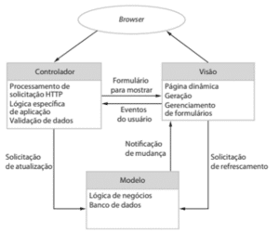
Padrões de Arquitetura - MVC
.

Slide 26
6 Padrões de Arquitetura – Arquiteturas em camadas
Separação e independência: fundamentais para o projeto de arquitetura, porque permitem que alterações sejam localizadas.
O padrão MVC separa os elementos de um sistema, permitindo mudá-los de forma independente.
Ex: pode-se adicionar uma nova visão ou alterar uma exibição existente sem quaisquer alterações nos dados subjacentes do modelo.
No padrão de arquitetura em camadas consegue-se a separação e independência. A funcionalidade do sistema é organizada em camadas separadas, e cada camada depende dos recursos e serviços oferecidos pela camada imediatamente abaixo dela.
.

Slide 27
Padrões de Arquitetura em Camadas
Estímulo | MVC (Modelo-Visão-Controlador)
Descrição | Organiza o sistema em camadas com a funcionalidade relacionada associada a cada camada. Uma camada fornece serviços à camada acima dela; assim, os níveis mais baixos de camadas representam os principais serviços suscetíveis de serem usados em todo o sistema. Veja a Figura 6.4
Exemplo | Um modelo em camadas de um sistema para compartilhar documentos com direitos autorais, em bibliotecas diferentes, como mostrado na Figura 6.5.
Quando é usado | É usado na construção de novos recursos em cima de sistemas existentes; quando o desenvolvimento está espalhado por várias equipes, com a responsabilidade de cada equipe em uma camada de funcionalidade; quando há um requisito de proteção multinível.
Vantagens | Desde que a interface seja mantida, permite a substituição de camadas inteiras. Recursos redundantes (por exemplo, autenticação) podem ser fornecidos em cada camada para aumentar a confiança do sistema.
Desvantagens | Na prática, costuma ser difícil proporcionar uma clara separação entre as camadas, e uma camada de alto nível pode ter de interagir diretamente com camadas de baixo nível, em vez de através da camada imediatamente abaixo dela. O desempenho pode ser um problema por causa dos múltiplos níveis de interpretação de uma solicitação de serviço, uma vez que são processados em cada camada.
Estímulo | MVC (Modelo-Visão-Controlador)
Descrição | Organiza o sistema em camadas com a funcionalidade relacionada associada a cada camada. Uma camada fornece serviços à camada acima dela; assim, os níveis mais baixos de camadas representam os principais serviços suscetíveis de serem usados em todo o sistema. Veja a Figura 6.4
Exemplo | Um modelo em camadas de um sistema para compartilhar documentos com direitos autorais, em bibliotecas diferentes, como mostrado na Figura 6.5.
Quando é usado | É usado na construção de novos recursos em cima de sistemas existentes; quando o desenvolvimento está espalhado por várias equipes, com a responsabilidade de cada equipe em uma camada de funcionalidade; quando há um requisito de proteção multinível.
Vantagens | Desde que a interface seja mantida, permite a substituição de camadas inteiras. Recursos redundantes (por exemplo, autenticação) podem ser fornecidos em cada camada para aumentar a confiança do sistema.
Desvantagens | Quando o modelo de dados e as interações são simples, pode envolver código adicional e complexidade de código.
.

Slide 28
6 Padrões de Arquitetura – Arquiteturas em camadas
Abordagem em camadas:
Apoia o desenvolvimento incremental de sistemas.
Quando uma camada é desenvolvida, alguns dos serviços prestados por ela podem ser disponibilizados para os usuários.
A arquitetura mutável e portável. Enquanto sua interface for inalterada, uma camada pode ser substituída por outra equivalente.
Quando a camada de interfaces muda ou tem novos recursos adicionados, apenas a camada adjacente é afetada.
Sistemas em camadas localizam em camadas internas, facilitando o fornecimento de implementações de multiplataformas.
As camadas internas, dependentes da máquina, precisam ser reimplementadas para levar em conta os recursos de um sistema operacional diferente ou banco de dados.
.

Slide 29
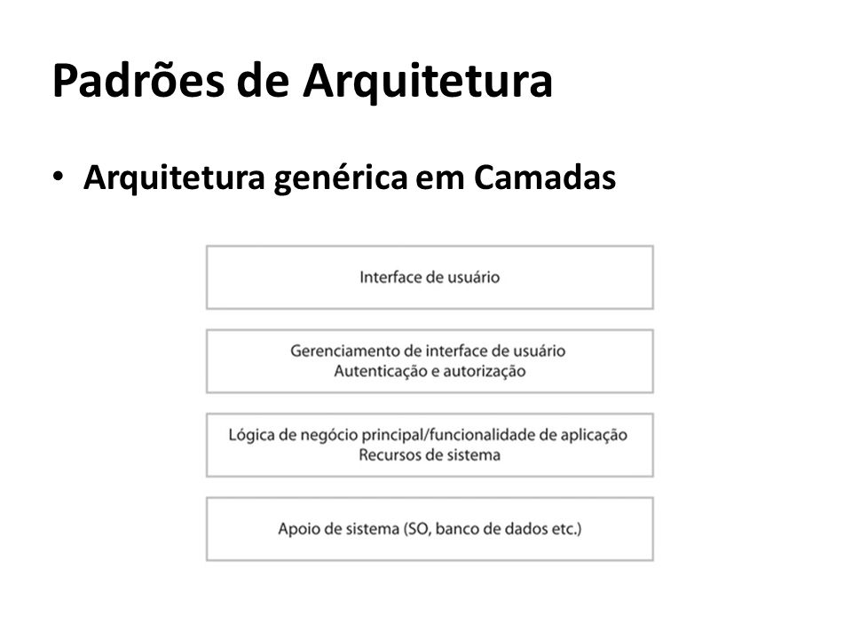
6 Padrões de Arquitetura – Arquiteturas em camadas
.

Slide 30
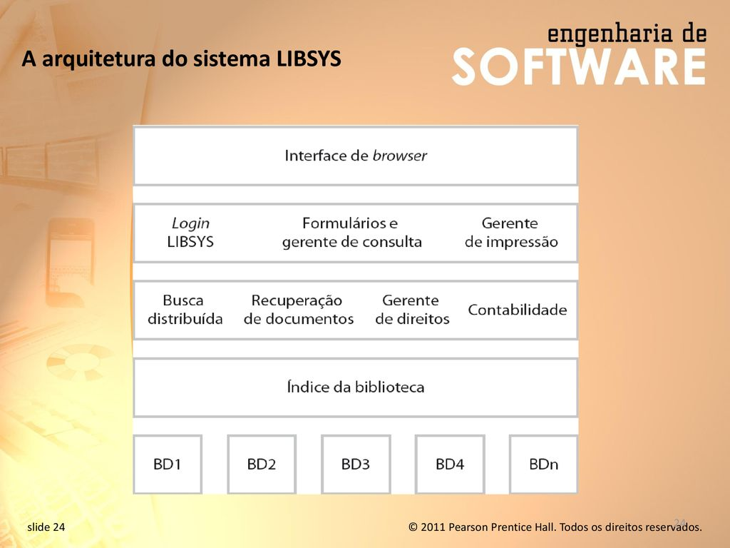
6 Padrões de Arquitetura – Arquiteturas em camadas
.

Slide 31
6 Padrões de Arquitetura – Arquiteturas de Repositorio
Nome | Repositório
Descrição | Todos os dados em um sistema são gerenciados em um repositório central, acessível a todos os componentes do sistema. Os componentes não interagem diretamente, apenas por meio do repositório.
Exemplo | A Figura 6.6 é um exemplo de IDE: os componentes usam um repositório de informações sobre projetos de sistema. Cada ferramenta de software gera informações que ficam disponíveis para uso por outras ferramentas.
Quando é usado | Quando tem um sistema que gera grandes volumes de informações e precisam ser armazenados por um longo tempo. Em sistemas dirigidos a dados, nos quais a inclusão dos dados no repositório dispara uma ação ou ferramenta.
Vantagens | Os componentes podem ser independentes — eles não precisam saber da existência de outros componentes. As alterações feitas a um componente podem propagar-se para todos os outros. Todos os dados podem ser gerenciados de forma consistente (por exemplo, backups feitos ao mesmo tempo), pois tudo está em um só lugar.
Desvantagens | O repositório é um ponto único de falha, cujos problemas podem afetar todo o sistema. Pode haver ineficiências na organização de toda a comunicação através do repositório. Distribuir o repositório através de vários computadores pode ser difícil
.

Slide 32
6 Padrões de Arquitetura – Arquiteturas em camadas
A maioria dos sistemas que usam grandes quantidades de dados é organizada em torno de um banco de dados ou repositório compartilhado.
É um Modelo adequado para aplicações cujos dados são gerados por um componente e usados por outro. Ex: sistemas de comando e controle, sistemas de informações gerenciais, sistemas de CAD e ambientes interativos de desenvolvimento de software.
Figura 6.6: situação na qual um repositório pode ser usado. Esse diagrama mostra uma IDE que inclui diversas ferramentas para apoiarem o desenvolvimento dirigido a modelos. O repositório pode ser um ambiente controlado de versões que mantém o controle das alterações de software e permite a reversão para versões anteriores
.

Slide 33
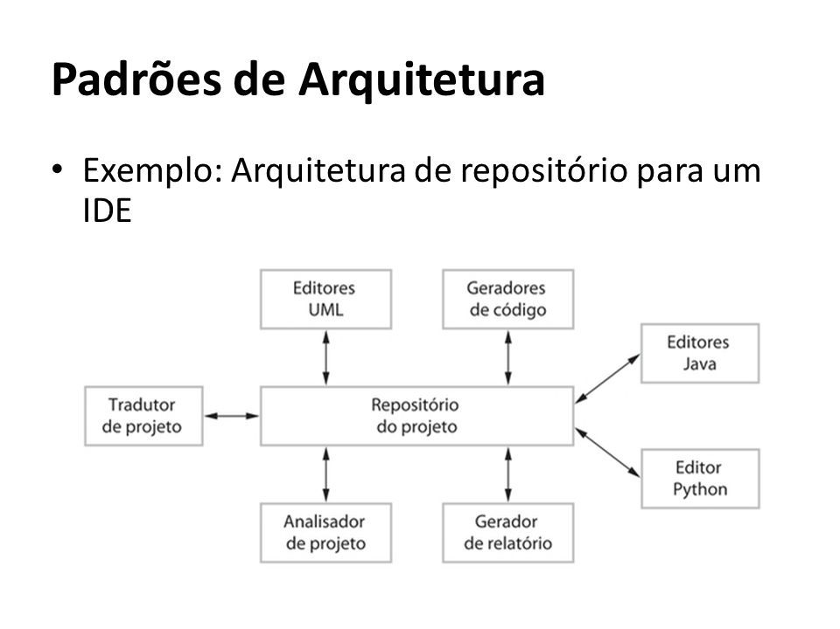
6 Padrões de Arquitetura – Arquiteturas em camadas
.

Slide 34
6 Padrões de Arquitetura – Arquiteturas em camadas
A organização de ferramentas do repositório é uma maneira eficiente de compartilhar grandes quantidades de dados. Não há necessidade de transmitir dados de um componente para outro.
Componentes devem operar em torno de um modelo aprovado de repositório de dados.
Pode ser difícil distribuir o repositório por meio de uma série de máquinas.
É possível a distribuição de um repositório logicamente centralizado, porem pode haver problemas com a redundância e inconsistência de dados.
.

Slide 35
6 Padrões de Arquitetura – Arquiteturas em camadas
Figura 6.6: repositório é passivo e o controle é de responsabilidade dos componentes que usam o repositório.
AC: Abordagem derivada de sistemas de inteligência artificial: usa modelo ‘quadro-negro’ que aciona os componentes do modelo quando dados específicos se tornam disponíveis. Isso é apropriado quando a forma de repositório de dados não é tão bem estruturada.
As decisões sobre qual ferramenta ativar só podem ser feitas quando os dados são analisados.
.

Slide 36
6 Padrões de Arquitetura – Arquiteturas em Cliente-servidor
Padrão repositório preocupa-se com a estrutura estática do sistema e não mostra sua organização de tempo de execução.
Ex: organização muito usada para sistemas distribuídos, em tempo de execução. O padrão cliente-servidor é descrito na Tabela 6.4.
Sistema cliente-servidor: conjunto de serviços e servidores associados e clientes que acessam e usam os serviços. Componentes:
1.Conjunto de servidores: oferecem serviços a outros componentes. Ex: servidores de impressão; servidores de gerenciamento de arquivos; servidor de compilação de linguagens de programação).
2. Conjunto de clientes: chamam os serviços oferecidos pelos servidores. Várias instâncias de um programa cliente executam simultaneamente em computadores diferentes.
3. Rede: acesso de serviços pelos clientes. A maioria dos sistemas cliente-servidor é implementada como sistemas distribuídos, conectados através de protocolos de Internet.
.

Slide 37
6 Padrões de Arquitetura – Arquiteturas de Repositorio
Nome | Cliente-servidor
Descrição | A funcionalidade do sistema está organizada em serviços — cada serviço é prestado por um servidor. Os clientes são os usuários desses serviços e acessam os servidores para fazer uso deles.
Exemplo | A Figura 6.7 é um exemplo de uma biblioteca de filmes e vídeos/DVDs, organizados como um sistema cliente-servidor
Quando é usado | Quando os dados em um banco de dados compartilhado precisam ser acessados a partir de uma série de locais. Como os servidores podem ser replicados, também pode ser usado quando a carga em um sistema é variável.
Vantagens | A principal vantagem é que os servidores podem ser distribuídos através de uma rede. A funcionalidade geral (por exemplo, um serviço de impressão) pode estar disponível para todos os clientes e não precisa ser implementada por todos os serviços.
Desvantagens | Cada serviço é um ponto único de falha suscetível a ataques de negação de serviço ou de falha do servidor. O desempenho, bem como o sistema, pode ser imprevisível, pois depende da rede. Pode haver problemas de gerenciamento se os servidores forem propriedade de diferentes organizações
.

Slide 38
6 Padrões de Arquitetura – Arquiteturas em Cliente-servidor
Consideradas arquiteturas de sistemas distribuídos, mas o modelo lógico de serviços independentes rodando em servidores separados pode ser implementado em um único computador.
Benefício importante: separação e a independência.
Serviços e servidores: modificados sem afetar outras partes do sistema.
Clientes devem saber os nomes dos servidores disponíveis e os serviços que eles fornecem.
Servidores não precisam conhecer a identidade dos clientes ou quantos clientes estão acessando seus serviços.
Os clientes acessam os serviços fornecidos por um servidor por meio de chamadas de procedimento remoto usando um protocolo de solicitação-resposta (HTTP).
Cliente faz uma solicitação a um servidor e espera até receber uma resposta.
.

Slide 39
6 Padrões de Arquitetura – Arquiteturas em Cliente-servidor
Figura 6.7: exemplo de um sistema baseado no modelo cliente-servidor. Sistema multiusuário baseado na Internet para fornecimento de uma biblioteca de filmes e fotos.
Vários servidores gerenciam e apresentam os diferentes tipos de mídia. Os quadros de vídeo precisam ser transmitidos de forma rápida e em sincronia, mas em resolução relativamente baixa.
Eles podem ser comprimidos em um arquivo, de modo que o servidor de vídeo possa lidar com a compressão e descompressão de vídeo em diferentes formatos.
As fotos devem permanecer em uma resolução alta; por isso, é conveniente mantê-las em um servidor separado.
.

Slide 40
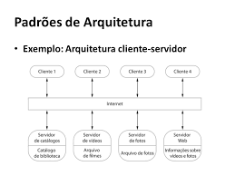
6 Padrões de Arquitetura – Arquiteturas em Cliente-servidor
.

Slide 41
6 Padrões de Arquitetura – Arquiteturas em Cliente-servidor
Catálogo: capaz de lidar com uma variedade de consultas e fornecer links para o sistema de informação da Internet que incluam dados sobre os filmes e videoclipes, além de sistema de comércio eletrônico que apoie a venda das fotografias, filmes e videoclipes.
O programa do cliente: interface de usuário integrada, construída usando-se um browser da Internet para acesso a esses serviços.
Vantagem do modelo cliente-servidor: arquitetura distribuída.
Uso: sistemas em rede com muitos processadores distribuídos.
Fácil adicionar um novo servidor e integrá-lo com o resto do sistema ou atualizar os servidores de forma transparente, sem afetar outras partes do sistema.
.

Slide 42
6 Padrões de Arquitetura – Arquitetura de Filtro e Duto
Modelo de organização em tempo de execução: transformações funcionais processam entradas e produzem saídas. Os dados fluem de um para o outro e transformam-se enquanto se movem através da sequência.
Cada etapa do processamento é implementada como uma transformação. Dados de entrada fluem por meio dessas transformações até serem convertidos em saídas.
Transformações: executadas sequencialmente ou em paralelo.
Dados processados por cada item de transformação ou em um único lote
Duto: sistema Unix: vinculo de processos usando ‘dutos’. Passam fluxo de texto de um processo para outro.
Implementados por meio da combinação de comandos Unix, usando dutos e recursos de controle do shell do Unix.
Filtro: transformação ‘filtra’ os dados que ele pode processar a partir de seu fluxo de dados de entrada (veja a Tabela 6.5).
.

Slide 43
6 Padrões de Arquitetura – Arquitetura de Filtro e Duto
Nome | Duto e Filtro
Descrição | O processamento dos dados em um sistema está organizado de modo que cada componente de processamento (filtro) seja discreto e realize um tipo de transformação de dados. Os dados fluem (como em um duto) de um componente para outro para processamento.
Exemplo | A Figura 6.8 é um exemplo de um sistema de duto e filtro usado para o processamento das faturas
Quando é usado | Comumente, é usado em aplicações de processamento de dados (tanto as baseadas em lotes como as baseadas em transações) em que as entradas são processadas em etapas separadas para gerarem saídas relacionadas
Vantagens | O reúso da transformação é de fácil compreensão e suporte. Estilo de workflow corresponde à estrutura de muitos processos de negócios. Evolução por adição de transformações é simples. Pode ser implementado tanto como um sistema sequencial quanto concorrente.
Desvantagens | O formato para transferência de dados tem de ser acordado entre as transformações de comunicação. Cada transformação deve analisar suas entradas e gerar as saídas para um formato acordado. Isso aumenta o overhead do sistema e pode significar a impossibilidade de reúso de transformações funcionais que usam estruturas incompatíveis de dados
.

Slide 44
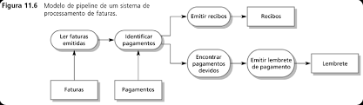
6 Padrões de Arquitetura – Arquitetura de Filtro e Duto
.

Slide 45
6 Padrões de Arquitetura – Arquitetura de Filtro e Duto
Variantes desse padrão têm sido usadas desde que os computadores começaram a ser usados para o processa mento automático de dados. Transformações sequenciais com dados transformados em lotes: duto e filtro torna-se um modelo sequencial, uma arquitetura comum para sistemas de processamento de dados (por exemplo, um sistema de faturamento).
A arquitetura de um sistema embutido pode também ser organizada como um duto de processo, com cada processo em execução concorrente.
.

Slide 46
6 Padrões de Arquitetura – Arquitetura de Filtro e Duto
Uma organização emitiu faturas para os clientes. Uma vez por semana, os pagamentos realizados são reconciliados com as faturas. Para cada pedido pago, um recibo é emitido. Para as faturas que não foram pagas dentro do prazo de pagamento permitido, é emitido um lembrete.
É difícil escrever os sistemas interativos usando o modelo de duto e filtro, por causa da necessidade de processamento dos fluxos de dados. Embora entradas e saídas de texto simples possam ser modeladas dessa forma, interfaces gráficas de usuário têm formatos E/S mais complexos e uma estratégia de controle baseada em eventos como cliques do mouse ou seleções de menus. É difícil traduzir isso de forma compatível com o modelo de duto.
.

Slide 47
6 Padrões de Arquitetura – Arquitetura de Aplicações
Sistemas de aplicação: destinados a atender uma necessidade organizacional ou de negócio.
Empresas: contratam pessoas, emitem faturas, mantem a contabilidade, e assim por diante.
Empresas do mesmo setor: aplicações específicas comuns.
Empresas de telefonia: sistemas que conectam chamadas, gerenciam sua rede, emitem faturas para os clientes etc.
Assim, os sistemas de aplicação usados por essas empresas também têm muito em comum.
Semelhanças levaram ao desenvolvimento de arquiteturas de software que descrevem a estrutura e organização dos diferentes tipos de sistemas de software.
.

Slide 48
6 Padrões de Arquitetura – Arquitetura de Aplicações
Arquiteturas de aplicação:
Encapsulam as principais características de uma classe de sistemas.
Sistemas de tempo real:pode haver modelos genéricos de arquitetura de diferentes tipos de sistemas (de coleta de dados ou de monitoração).
Instâncias são diferentes em detalhes
Estrutura comum de arquitetura pode ser reusada no desenvolvimento de novos sistemas do mesmo tipo.
Pode ser reimplementada no desenvolvimento de novos sistemas
Em sistemas de muitas empresas, o reúso de aplicações é possível sem a reimplementação.
Ex: crescimento da Enterprise Resource Planning (ERP) de empresas como SAP e Oracle, e pacotes de software verticais (COTS) para aplicações especializadas em diferentes áreas de negócio: um sistema genérico é configurado e adaptado para criar uma aplicação específica de negócio
.

Slide 49
6 Padrões de Arquitetura – Arquitetura de Aplicações
Ex: sistema de gerenciamento da cadeia de suprimentos pode ser adaptado para diferentes tipos de fornecedores, produtos e disposições contratuais.
.

Slide 50
6 Padrões de Arquitetura – Arquitetura de Aplicações
Uso de modelos de arquiteturas de aplicações:
1.Ponto de partida para o processo de projeto de arquitetura. Caso não esteja familiarizado com o tipo de aplicação em desenvolvimento, pode basear seu projeto inicial em uma arquitetura genérica de aplicação. Em algum ponto, ela se especializará para o sistema específico.
2. Checklist de projeto. Um projeto de arquitetura de aplicativo pode ser comparado com a arquitetura de aplicação genérica. Verifica-se se o projeto é compatível com a arquitetura genérica.
3. Organizar o trabalho da equipe de desenvolvimento. As arquiteturas de aplicação identificam características estruturais estáveis das arquiteturas do sistema, e, em muitos casos, é possível desenvolvê-las em paralelo. Pode-se distribuir o trabalho aos membros da equipe para implementação dos diferentes componentes dentro da arquitetura.
.

Slide 51
6 Padrões de Arquitetura – Arquitetura de Aplicações
Uso de modelos de arquiteturas de aplicações:
4. Avaliar os componentes para reúso. Se há componentes que possam ser reusados, compare-os com as estruturas genéricas para ver se existem componentes comparáveis na arquitetura da aplicação.
5. Vocabulário para falar sobre os tipos de aplicações. Se discute-se uma aplicação específica ou tentando comparar as aplicações do mesmo tipo, então pode se usar os conceitos identificados na arquitetura genérica para falar sobre as aplicações.
.

Slide 52
6 Padrões de Arquitetura – Arquitetura de Aplicações
Tipos de sistema de aplicação podem parecer muito diferentes uns dos outros.
Aplicações superficialmente diferentes têm muito em comum e podem ser representadas por uma arquitetura abstrata única de aplicação.
Arquiteturas de dois tipos de aplicação:
1.Aplicações de processamento de transações: centradas em banco de dados que processam os pedidos do usuário para obterem informações e atualizarem o banco de dados. É o tipo mais comum de sistemas interativos de negócios. Organizadas de forma que as ações do usuário não podem interferir umas com as outras e a integridade do banco de dados é mantida.
Inclui sistemas bancários interativos, sistemas de comércio eletrônico, sistemas de informação e sistemas de reservas.
.

Slide 53
6 Padrões de Arquitetura – Arquitetura de Aplicações
Arquiteturas de dois tipos de aplicação:
2. Sistemas de processamento de linguagens: as intenções do usuário são expressas em uma linguagem formal (como Java). O sistema de processamento de linguagem processa essa linguagem em um formato interno e interpreta essa representação interna.
Os mais conhecidos sistemas de processamento de linguagens são os compiladores, que traduzem programas em linguagem de alto nível em código de máquina.
Também são usados para interpretar linguagens de comando para bancos de dados e sistemas de informação, bem como linguagens de marcação como XML (HAROLD e MEANS, 2002; HUNTER et al., 2007).
.

Slide 54
6 Padrões de Arquitetura – Sistemas de Processamento de Transações
Transaction Processing – TP: projetados para processar os pedidos de informação do usuário de um banco de dados ou pedidos para atualizar um banco de dados (LEWIS et al., 2003).
Transação: sequência de operações tratadas como uma única unidade (uma unidade atômica): todas as operações em uma transação devem ser concluídas antes da mudança de banco de dados se tornar permanente. Isso garante que a falha de operações dentro da transação não gere inconsistências no banco de dados.
Para o usuário: transação é uma sequência de ações coerentes que satisfazem uma meta, como ‘encontrar os tempos de voo de Londres para Paris’.
Se a transação de usuário não necessita de alteração no banco de dados, então pode não ser necessário empacotar essa transação como uma transação técnica de banco de dados.
.

Slide 55
6 Padrões de Arquitetura – Sistemas de Processamento de Transações
Ex de transação: pedido de cliente para retirar dinheiro de uma conta bancária no caixa eletrônico (Automated Teller Machine - ATM): obtém detalhes da conta, verifica saldo e modifica-o com a retirada, e envia comandos ao ATM para a entrega do dinheiro. Até que todas essas etapas sejam concluídas, a transação é incompleta e o banco de dados de contas do cliente não é alterado.
SPT:são normalmente interativos. Usuários fazem solicitações assíncronas por serviço.
Figura 6.9: estrutura conceitual da arquitetura de aplicações TP.
1)usuário solicita ao sistema (componente de E/S).
2) Pedido é processado por alguma lógica específica.
3) Cria a Transação e passa para um gerenciador de transações ( embutido no sgbd). Depois que o gerenciador de transações garantiu a completeza da transação, ele sinaliza para a aplicação que o processamento terminou.
.

Slide 56
6 Padrões de Arquitetura – Sistemas de Processamento de Transações
Figura 6.9 estrutura de aplicações de processamento de transações
Processamento e/s
Logica da aplicacao
Gerente de transacao
Banco de dados
.

Slide 57
6 Padrões de Arquitetura – Sistemas de Processamento de Transações
Podem ser organizados com uma arquitetura de ‘duto e filtro’ com componentes do sistema responsável pelas entradas, processamento e saídas.
Ex: considere um sistema bancário que permite aos clientes consultar suas contas e sacar dinheiro em caixas eletrônicos. O sistema é composto de dois componentes de software que se colaboram, o software de caixa eletrônico e o de processamento de conta no servidor do banco de dados. Os componentes de entrada e saída são implementados como software no caixa eletrônico, e o componente de processamento é parte do servidor do banco de dados.
Figura 6.10: arquitetura desse sistema, ilustrando as funções dos compontentes de entrada, processo e saída.
.

Slide 58
6 Padrões de Arquitetura – Sistemas de Processamento de Transações
Fig 6.10 A arquitetura de software de um sistema de ATM
Saída
Imprimir detalhes
Devolver o cartão
Entregar o dinheiro
ATM
Entrada
Obter id da conta do cliente
Validar cartão
Selecionar serviço
atm
Processo
Consultar conta
Atualizar conta
Banco de Dados
.

Slide 59
6 Padrões de Arquitetura – Sistemas de Informação
Sistemas de informação baseados em transações: sistemas que envolvem a interação com bancos de dados compartilhados
SI: permite acesso controlado a uma grande base de informações, como um catálogo de biblioteca, um horário de voo ou os registros de pacientes em um hospital.
SI baseados na Internet, acessados por meio de um browser.
Figura 6.11: um modelo geral de um sistema de informação.
Sistema modelado usando-se uma abordagem em camadas, na qual a camada superior apoia a interface do usuário, e a inferior é o banco de dados do sistema. A camada de comunicação de usuário lida com todas as entradas e saídas da interface de usuário, e a camada de recuperação de informação inclui uma lógica específica de aplicação para acessar e atualizar o banco de dados.
As camadas desse modelo podem mapear diretamente os servidores em um sistema baseado na Internet.
.

Slide 60
6 Padrões de Arquitetura – Sistemas de Informação
Figura 6.11 Arquitetura de sistema de informação em camadas
Interface do usuário
.
Comunicação do usuário
Autenticação e autorização do usuário
Recuperação e modificiaçã da informação
Banco de dados de gerenciamento de transações

Slide 61
6 Padrões de Arquitetura – Sistemas de Informação
Ex.: instanciação do modelo em camadas
Figura 6.12:arquitetura do MHC-PMS (Sistema mantém e gerencia dados de pacientes que estão consultando médicos especialistas sobre problemas de saúde mental).
Acrescentados detalhes em cada camada do modelo, identificando os componentes que oferecem apoio a comunicações de usuário e recuperação e acesso de informação:
1A camada superior é responsável pela implementação da interface de usuário. Interface implementada usando-se um browser.
2. A segunda camada fornece a funcionalidade de interface de usuário que é entregue por meio do browser. Inclui componentes que permitem o login no sistema e verificação asseguram que as operações usadas pelos usuários sejam permitidas para seu papel, formulários e componentes de gerenciamento de menu que apresentam informações aos usuários, componentes de validação de dados que verificam a consistência das informações.
.

Slide 62
6 Padrões de Arquitetura – Sistemas de Informação
Ex.: instanciação do modelo em camadas
3. A terceira camada define a funcionalidade do sistema e fornece componentes que implementam a proteção do sistema, criação e atualização de informações de pacientes, importação e exportação dos dados de pacientes a partir de outros bancos de dados, além dos geradores de relatório que criam relatórios de gerenciamento.
4. Finalmente, a camada mais baixa, construída usando um sistema de gerenciamento de banco de dados comercial fornece gerenciamento de transações e repósitório persistente de dados.
.

Slide 63
6 Padrões de Arquitetura – Sistemas de Informação
Figura 6.12 A arquitetura do MHC-PM
Browser web
.
Login
Verificação do papel
Gerenciamento de formulários e menus
Validação de dados
Gerencia de proteção
Gerenciador de informação sobre pacientes
Importação e exportação de dados
Geração de relatorios
Gerenciamento de transações
Banco de dados de pacientes

Slide 64
6 Padrões de Arquitetura – Sistemas de Informação
Normalmente, sistemas de informação e de gerenciamento de recursos são baseados na Web, nos quais as interfaces de usuário são implementadas usando-se um browser.
Por exemplo, sistemas de comércio eletrônico são sistemas de gerenciamento de recursos baseados na Internet que aceitam pedidos eletrônicos de bens ou serviços e, em seguida, providenciam a entrega desses bens ou serviços ao cliente.
Em um sistema de comércio eletrônico, a camada específica de aplicação inclui funcionalidade adicional que apoia um ‘carrinho de compras’, no qual os usuários podem colocar uma série de itens em transações separadas, e em seguida, pagar por todos juntos em uma única transação.
.

Slide 65
6 Padrões de Arquitetura – Sistemas de Informação
Nesses sistemas, a organização dos servidores geralmente reflete o modelo genérico de quatro camadas apre sentado na Figura 6.11.
Esses sistemas são frequentemente implementados como arquiteturas/cliente/servidor multicamadas:
1. O servidor Web é responsável pelas comunicações de usuário, com a interface de usuário implementada usando um browser;
2. O servidor de aplicações é responsável por implementar a lógica específica de aplicação, bem como o repositório de informações e pedidos de recuperação;
3. O servidor do banco de dados move as informações para e a partir do banco de dados, e lida com o gerenciamento de transações.
Usar vários servidores permite que se tenha alto desempenho e faz com que seja possível lidar com centenas de transações por minuto. À medida que a demanda aumenta, os servidores podem ser adicionados em cada nível para lidar com o processamento extra envolvido
.

Slide 66
6 Padrões de Arquitetura – Sistemas de processamento de linguagens
Traduzem linguagem natural ou artificial em outra representação.
Compiladores traduzem linguagem artificial de programação em código de máquina.
Sistemas de processamento de linguagens podem traduzir uma descrição XML de dados em comandos, para consultar um banco de dados ou uma representação XML alternativa.
Processamento da linguagem natural podem traduzir uma linguagem natural para outra, por exemplo, o francês para o norueguês.
Figura 6.13: possível arquitetura de sistema de processamento de linguagem para uma linguagem de programação. As instruções da linguagem-fonte definem o programa a ser executado, e um tradutor converte as instruções para uma máquina abstrata. As instruções são interpretadas por outro componente, que busca as instruções para a execução e as executa usando (se necessário) os dados do ambiente. A saída do processo é o resultado da interpretação das instruções sobre os dados de entrada.
.

Slide 67
6 Padrões de Arquitetura – Sistemas de processamento de linguagens
Figura 6.13
Tradutor
Verifica sintaxe
Verifica semântica
Gerar
Instruções da linguagem fonte
.
Instruções abstratas m/c
Dados
Interpretador
Buscar
executar
Resultados

Slide 68
6 Padrões de Arquitetura – Sistemas de processamento de linguagens
Para muitos compiladores, o interpretador é uma unidade de hardware que processa as instruções de máquina, e a máquina abstrata é um processador real.
linguagens tipadas dinamicamente, como Python: o interpretador pode ser um componente de software.
Os compiladores de linguagem de programação que são parte de um ambiente de programação mais geral têm uma arquitetura genérica (Figura 6.14) que inclui os seguintes componentes:
Analisador léxico, que toma os tokens da linguagem de entrada e os converte em um formato interno.
Uma tabela de símbolos, que contém informações sobre os nomes das entidades (variáveis, nomes de classes, nomes de objetos etc.) usadas no texto que está sendo traduzido.
.

Slide 69
6 Padrões de Arquitetura – Sistemas de processamento de linguagens
3 Analisador sintático, que verifica a sintaxe da linguagem a ser traduzida. Ele usa uma gramática definida da linguagem e constrói uma árvore de sintaxe.
4. Uma árvore de sintaxe, que é uma estrutura interna que representa o programa a ser compilado.
5. Um analisador semântico, que usa informações da árvore de sintaxe e a tabela de símbolos para verificar a correção semântica do texto na linguagem de entrada.
6. Um gerador de código que ‘anda’ na árvore de sintaxe e gera códigos de máquina abstrata
.

Slide 70
6 Padrões de Arquitetura – Sistemas de processamento de linguagens
Podem ser incluídos outros componentes que analisam e transformam a árvore de sintaxe para melhorar a eficiência e eliminar a redundância do código de máquina gerado.
Em outros tipos de sistema de processamento de linguagem, como um tradutor de linguagem natural, haverá componentes adicionais, como um dicionário, e o código gerado é a entrada de texto traduzido para outra linguagem. Existem padrões de arquitetura alternativos que podem ser usados em um sistema de processamento da linguagem (GARLAN e SHAW, 1993).
Os compiladores podem ser implementados usando um composto de um repositório e um modelo de duto e filtro. Em uma arquitetura de compilador, a tabela de símbolos é um repositório de dados compartilhados. As fases da análise léxica, sintática e semântica estão organizadas em sequência, como mostra a Figura 6.14, e comunicam-se por meio da tabela de símbolos compartilhados.
.

Slide 71
6 Padrões de Arquitetura – Sistemas de processamento de linguagens
Figura 6.14
Tabela de símbolos
Arvore de sintaxe
.
Análise léxica
Análise sintática
ANÁLISE semantica
Geração de código

Slide 72
6 Padrões de Arquitetura – Sistemas de processamento de linguagens
Esse modelo de duto e filtro de compilação de linguagem é eficaz em ambientes em lotes nos quais os programas são compilados e executados sem interação do usuário — por exemplo, na tradução de um documento XML para outro.
É menos efetivo quando um compilador é integrado com outras ferramentas de processamento de linguagem, como um sistema de edição estruturado, um depurador interativo ou um prettyprinter (formatador de impressão) de programa.
Nessa situação, as mudanças de um componente precisam refletir imediatamente em outros componentes.
Portanto, é melhor organizar o sistema em torno de um repositório, como se vê na Figura 6.15.
.

Slide 73
6 Padrões de Arquitetura – Sistemas de processamento de linguagens
Figura 6.15
Analisador léxico
Analisador sintatico
Analisador semantico
.
Pretty printer
Arvore de sintaxe abstrata
Definição de gramática
Otimizador
Editor
Tabela de símbolos
Definição de saida
Gerador de código
Reposit[orio

Slide 74
6 Padrões de Arquitetura – Sistemas de processamento de linguagens
Essa figura ilustra como um sistema de processamento de linguagem pode ser parte de um conjunto integra do de ferramentas de apoio à programação.
Nesse exemplo, a tabela de símbolos e a árvore de sintaxe funcionam como um repositório central de informações. Ferramentas ou fragmentos de ferramentas comunicam-se por meio dele. Outras informações que às vezes são embutidas em ferramentas, como a definição da gramática e a definição do formato de saída para o programa, foram retiradas das ferramentas e colocadas no repositório. Portanto, um editor dirigido à sintaxe pode verificar se a sintaxe de um programa está correta, uma vez que está sendo digitado e um prettyprinter pode criar listagens de programa em um formato que seja fácil de ler.
.

Slide 75
6 Padrões de Arquitetura – PONTOS IMPORTANTES
Uma arquitetura de software é uma descrição de como um sistema de software é organizado.
As propriedades de um sistema, como desempenho, proteção e disponibilidade, são influenciadas pela arquitetura adotada.
As decisões de projeto de arquitetura incluem decisões sobre o tipo de aplicação, a distribuição do sistema, os estilos da arquitetura a serem utilizados e as formas como a arquitetura deve ser documentada e avaliada.
As arquiteturas podem ser documentadas a partir de diferentes perspectivas ou visões. As possíveis visões incluem uma visão conceitual, uma visão lógica, uma visão de processo, uma visão de desenvolvimento e uma visão física.
.

Slide 76
6 Padrões de Arquitetura – PONTOS IMPORTANTES
Os padrões da arquitetura são um meio de reusar o conhecimento sobre as arquiteturas genéricas de sistemas.
Eles descrevem a arquitetura, explicam quando elas podem ser usadas e discutem suas vantagens e desvantagens.
Entre os padrões de arquitetura comumente usados estão: Modelo-Visão-Controlador, Arquitetura em cama das, Repositório, Cliente-servidor e Duto e filtro.
Modelos genéricos de arquiteturas de sistemas de aplicação ajudam-nos a compreender o funcionamento das aplicações, comparar aplicações do mesmo tipo, validar projetos de sistemas de aplicação e avaliar os componentes para reúso em larga escala.
Sistemas de processamento de transações são sistemas interativos que permitem que as informações em um banco de dados sejam acessadas remotamente e modificadas por vários usuários.
.

Slide 77
6 Padrões de Arquitetura – PONTOS IMPORTANTES
Os sistemas de informação e de gerenciamento de recursos são exemplos de sistemas de processamento de transações.
Sistemas de processamento de linguagens são usados para traduzir textos de uma linguaguem para outra e para realizar as instruções especificadas em uma linguagem de entrada.
Eles incluem um tradutor e uma má quina abstrata que executa a linguagem gerada
.

Slide 78


